Slide 1
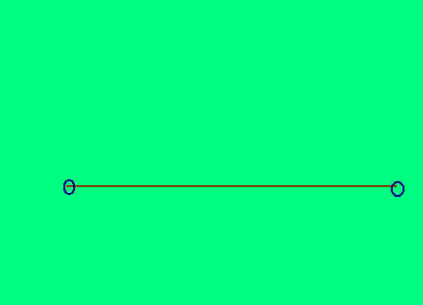
四、 系 统 模 拟
1. 模拟模型的思想方法
例1 如图，一列火车从A站开往B站，某人每天赶往B站上这趟火车.
火车运行方向
A
B
他已了解到：
1）火车从A站到B站的运行时间是均值为30分钟，标准差为2分钟的随机变量；

Slide 2
2）火车在下午大约1点离开A站，离开时刻
的频率分布如下：
出发时刻 | 午后1:00 午后1:05 午后1:10
频 率 | 0.7 0.2 0.1
他到达B 站时刻的频率分布为
时刻 | 午后1:28 午后1:30 午后1:32 午后1:34
频率 | 0.3 0.4 0.2 0.1
他能否及时赶上火车？
含混！
明确为：他能及时赶上火车的概率是多少？

Slide 3
此问题可用概率论知识求解。
采用模拟求解法
先模拟并计算：在同样条件下多次试验，他能
及时赶上火车的比例是多少？
能及时赶上火车的充要条件是：T₃＜T₁＋T₂
其中
T₁—火车从A站出发的时刻；
是什么变量？如何模拟？
T₂—火车的运行时间；
T₃—他到达B站的时刻。
假设T₁，T₂，T₃都是随机变量，且

Slide 4
将午后1时记为t=0，设火车运行时间T₂ 服从
正态分布N（30，2²）
假定T₁和T₃的分布律分别为：
T₁（分） | 0 5 10
P(t) | 0.7 0.2 0.1
T₂（分） | 28 30 32 34
P(t) | 0.3 0.4 0.2 0.1

Slide 5
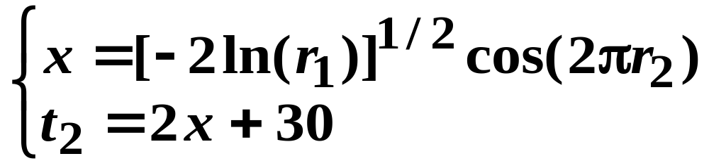
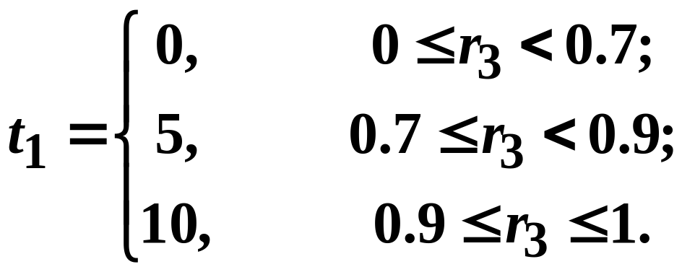
服从N(30,2²）的正态分布 随机数
模拟算法：
(1) 对RND随机数r₁，r₂令
可看作火车运行时间T₂的一个观察值.
(2) 对RND 随机数r₃、r₄，令

Slide 6
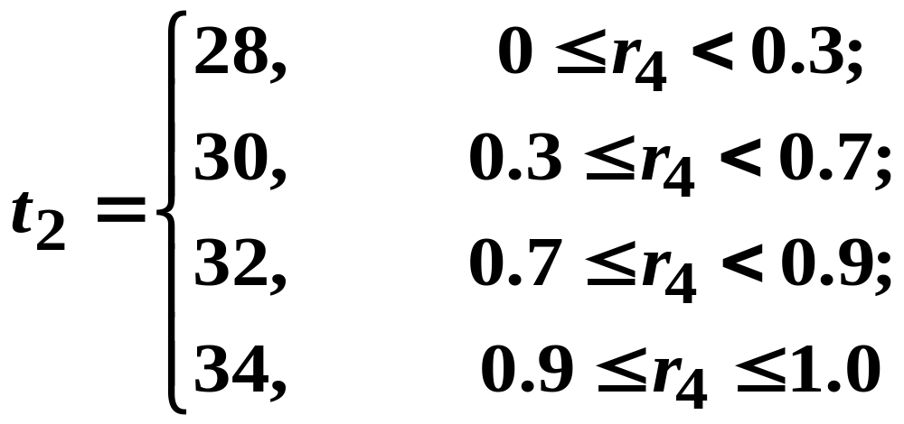
t₁和t₃可看成T₁或T₃的观察值。
取4个RND随机数: r₁=0.890， r₂=0.333，
r₃=0.304， r₄=0.491
因 0.7＜r₁＜ 0.9，令 t₁= 5 (分)；
因 0.3＜r₄＜0. 7，令 t₃= 30 (分).
令 x=[－2ln(r₂)]^{1/2}cos（2πr₃）=－0.5（分）

Slide 7
则 t₂=2x+30=－0.5×22+30=29（分）
有t₃＜t₁+t₂，这一次运行(模拟)结果表明他能及时赶上火车。
一次模拟结果毫无意义！！
必须进行足够多次的
模拟，并对结果进行
统计分析.

Slide 8
2. 动态系统模拟实例及模拟方法
结合实例介绍随机动态系统的模拟的方法
例2 一个理发店内有两位服务员 A和 B，顾客们随机到达店内，其中60％的顾客仅需剪发，每位花5分钟时间，另外的40％顾客既要剪发又要洗发，每位花费时间8分钟。
理发店是一个动态随机系统，分析系统的运
行效率.
动态系统模拟有两种方法
（1）时间步长法（固定时间增量法）

Slide 9
人们去考察某一对象系统的状态和活动变化过程时,通常总是随时间的进程来逐步考察和分析。
基本步骤为：
1）选取对象系统的一个初始起点作为模拟时
钟的零点；
2）选定一个合适的时间步长。
3) 从模拟时钟的零点开始，每推进一个时间
步长：
对系统的活动和状态按照预定的规则和目的进行

Slide 10
考察、
记录、
计算、
分析
结束时刻
Δt
0
t
直到预定模拟结束时刻为止。
续例2 一个理发店内有两位服务员 A和 B，顾客们随机到达店内，其中60％的顾客仅需剪发，每位花5分钟时间，另外的40％顾客既要剪发又要洗发，每位花费时间8分钟。

Slide 11
用时间步长法对理发店系统进行模拟。
模拟的假定条件：
*1 任一分钟内到达一位顾客的概率p=0.5。
*2 同一分钟内不会有一个以上顾客到达。
如果观察到一分钟内有一位以上顾客来到，就应将时间步长取得更短一些。
*3 如果店里两名服务员都空闲，则由顾客随意
选择一位服务员.
*4 先到先服务(FIFO) 的排队规则.

Slide 12
*5 顾客都会耐心等待服务，而且服务员都
不能休息。
通过假设进一步明确理发店系统的运行，为
模拟工作做好准备.
模拟变量处理如下
1）取时间步长Δt=1(分钟)，在任一分钟内有
一名顾客到达的概率是0.5；
2）每位顾客服务时间取为两类顾客的平均服务
时间：5×0.6＋8×0.4= 6.2（分）.
模拟过程

Slide 13
（2）面向事件法（可变时间增量法）
采用不等时间间隔步长的，仅在人们关心的
事件发生的时间点上考察系统的状态变化，从
而加快模拟的求解过程。
基本思想：对对象系统的一系列不同性质的
事件，按照发生时间的先后顺序逐个进行考察。
时间是可变的
0
t

Slide 14
模拟方法：编制计算机程序时设置一面“模拟钟”，当有一个事件发生时，才向前走一步，模拟钟走过一步后，自动地寻找下一个最先使系统状态发生变化的事件。
停止模拟过程
的两种方式：
事先规定运行时间;
设置为某个特定事件发生;

